Slide 1

СЕРДЦЕ ПОД ЗАЩИТОЙ

Slide 2




616.11-07
И 24
Ивашкин, В.Т.
Пропедевтика внутренних болезней. Кардиология:
учебное пособие. – 272 с. –М., 2011
616.12
Руксин, В.В.
Неотложная кардиология:
руководство. 6 е изд., перераб
и доп. – 511 с. – М., 2007

Slide 3




616.11-084
Р 84
Руксин, В.В.
Неотложная профилактика сердечно-
сосудистых катастроф: монография/
В.В. Руксин . – СПб.: Невский Диалект,
2000. – 207 с.
616.12-07
Ш 83
Шпектор, А.В.
Кардиология: ключ к диагнозу: монография /
А.В. Шпектор; под ред. А.Э. Радзевича. – 2-е изд., испр.
- М.: Видар, 1998. – 336 с.

Slide 4
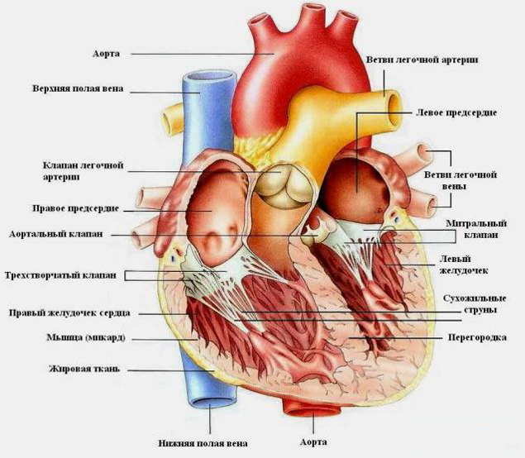
Анатомия сердца

Slide 5

О сердце надо
думать постоянно,
болезни сердца легче
предупредить,
чем лечить

Slide 6




616.127.3
Г 95
Гуревич, М.А.
Хроническая ишемическая (коронарная)
болезнь сердца, изд. 3 – е, перераб. и доп
- 333 с. – М., 2006
616.123
К 96
Кушаковский, М.С.
Метаболическая болезнь сердца: монография
/ М.С. Кушнаревский. – СПб: 2000. – 128 с.
616.120.1
Г 95
Гуревич, М.А.
Хроническая сердечная
недостаточность:
руководство. - 5 – е
Изд., перераб. и доп.
- 415 с. – М., 2008

Slide 7
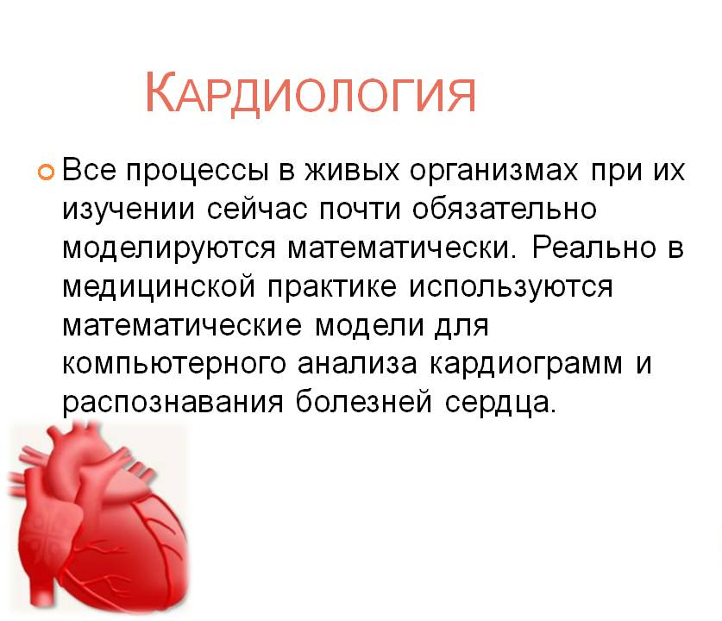

Slide 8


616.127-005.8
Я 49
Якушин, С.С.
Инфаркт миокарда: руководство. 224 с. – М., 2010
В руководстве представлены основные вопросы распространенности, этиологии, патогенеза, клинической картины, дифференциальной диагностики инфаркта миокарда. Значительное внимание уделено диагностике, в том числе современной диагностической концепции, и лечению заболевания и его осложнений, представленных с позиции доказательной медицины. Предназначено для кардиологов, терапевтов и врачей других специальностей, а также для научных сотрудников и студентов медицинских вузов.
616.122
Т 98
Тюрин, В.П.
Инфекционные эндокардиты : руководство,
2-е изд., доп. и переработка. – 368 с. – М., 2013.
Книга знакомит читателя с эпидемиологией и этиологией инфекционного эндокардита, современными взглядами на его патогенез, особенностями клинической картины заболевания, общепризнанными критериями диагностики, в том числе и морфологическими. Обсуждаются современные взгляды на антикоагулянтную и антитромбоцитарную терапию у больных инфекционным эндокардитом. Представлены показания, оптимальные сроки и противопоказания к проведению хирургического лечения. Изложены современные воззрения на профилактику инфекционного эндокардита. Книга предназначена для широкого круга врачей, студентов медицинских вузов.

Slide 9


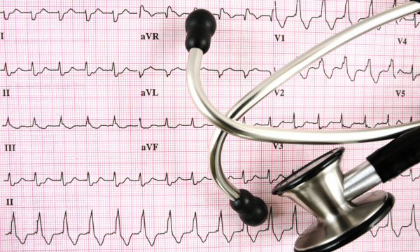

616.11-07
Щ 70
Щетинин, В.В.
Кардиосовместимая допплерография: монография/ В.В. Щетинин,
Н.Ф. Берестень. –М.: Медицина, 2002. -234 с.
Монография посвящена новому направлению в ультразвуковой
диагностике – кардиосовместимой допплерографии.
Данная монография подходит для специалистов ультразвуковой,
Функциональной и лучевой диагностики, ангиологов, гепатологов,
трансплантологов.

Slide 10

СЕРДЕЧНО благодарим за внимание!
Выставку подготовили:
Илюхина О.И., Лукина О.П., Сучкова Е.Б.

